Slide 1
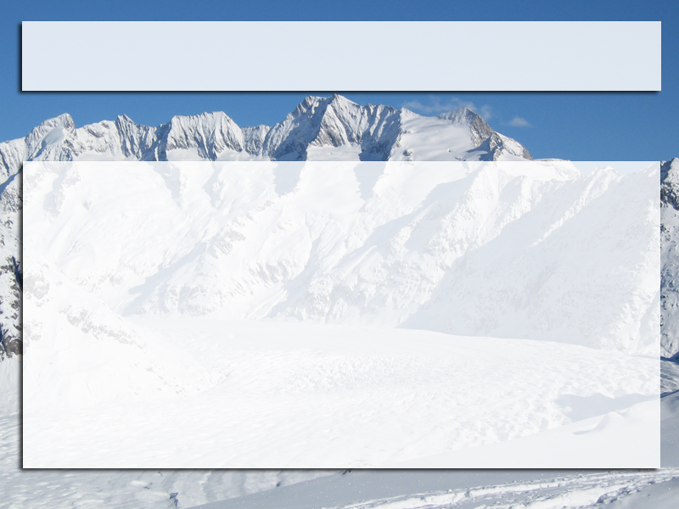
Capitolul 7:
Hai să modelăm lumea cu clasă

Slide 2
Cap.7 – Hai să modelăm lumea cu clasă
Primul principiu OOP - Abstractizarea
Definirea primei clase și crearea primelor obiecte
Al doilea principiu OOP - Încapsularea
Specificatorii de acces și … prietenii
Autoreferința (this)
Ce înseamnă static în contextul claselor

Slide 3
Cap.7.5 - Autoreferința (this)
Cum e reprezentat în memorie un obiect creat ?
Există o singură zonă de memorie unde se regăsesc instrucțiunile tuturor metodelor clasei, în cod binar.
Fiecărui obiect i se alocă, la creare, o zonă de memorie unde își stochează membrii de tip date.
Așadar avem o singură zonă de memorie cu instrucțiuni (codul metodelor) comună tuturor obiectelor din aceeași clasă și mai multe zone de memorie cu date, una pentru fiecare obiect.

Slide 4
Cap.7.5 - Autoreferința (this)
Atunci, dacă avem o clasă și un obiect:
  class ClasaX unObiect, altObiect;
.. atunci când facem un apel de metodă:
  unObiect.OMetodaAClaseiObiectului(...) ;
…cum reușește metoda să acceseze datele corecte, adică datele stocate în zona de memorie alocată obiectului unObiect și nu cele ale obiectului altObiect ?

Slide 5
Cap.7.5 - Autoreferința (this)
Prin intermediul autoreferinței adică pointerul this
Pointerul this e un pointer constant, de tipul obiectului, ce are ca valoare adresa de început a zonei de memorie unde e stocat obiectul.
Metodei i se furnizează ca parametru „ascuns” pointerul this al obiectului cu ale cărui date va lucra.
Fiecare obiect are propriul lui pointer constant this, gata declarat și inițializat la crearea obiectului.

Slide 6
Cap.7.5 - Autoreferința (this): exemplu
Punct.h
class Punct {
float pozX,pozY;
void Muta(float nouX, float nouY);
float GetX() {return pozX;}
float GetY() {return pozY;}}
sau
float GetX() {return this->pozX;}
float GetY() {return this->pozY;}}
Punct.cpp
void Punct::Muta(float nouX, float nouY) {
pozX = nouX;
pozY = nouY;}
void Punct::Muta(float nouX, float nouY) {
this->pozX = nouX;
this->pozY = nouY;}

Slide 7
Cap.7.5 - Autoreferința (this)
Autoreferința:
  Exercițiu:
  Modificați primele metode setter ale clasei Masina să folosească pointerul this

Slide 8
Cap.7 – Hai să modelăm lumea cu clasă
Primul principiu OOP - Abstractizarea
Definirea primei clase și crearea primelor obiecte
Al doilea principiu OOP - Încapsularea
Specificatorii de acces și … prietenii
Autoreferința (this)
Ce înseamnă static în contextul claselor

Slide 9
Cap.7.6 - static în contextul claselor
Poate e nevoie ca toate obiectele de un tip să folosească, la comun, un același membru (dată sau metodă).
Acest lucru e posibil dacă prefațăm cu static declarația acelui membru în definiția clasei.
class ClasaCuMembruStatic {
  int membruNormal;
  static int membruStatic;
  static tipRetur NumeMetoda(...);
}

Slide 10
Cap.7.6 - static în contextul claselor
Declarația membrului static de tip dată nu e suficientă, ea trebuie să fie completată cu definirea membrului static, în afara scope-ului unde e definită clasa (în afara parantezelor {} care delimitează definiția clasei).
De obicei definirea membrului static de tip dată se adaugă în fișierul cpp, respectând aceleași reguli ca la metode, adică prefixarea cu numele clasei:
  int ClasaCuMembruStatic::membruStatic;
E recomandat să îl și inițializăm, adică:
  int ClasaCuMembruStatic::membruStatic = 0;

Slide 11
Cap.7.6 - static în contextul claselor
De ce un membru static de tip dată trebuie definit, altul obișnuit nu?
  Când se crează un obiect fiecărui membru obișnuit de tip dată al acelui obiect i se alocă memorie
  Membrul dată static este comun tuturor obiectelor. Cum nici un obiect nu e responsabil de alocarea memoriei pentru el, această memorie trebuie prevăzută explicit când e definită clasa.
  Dacă definirea lipsește va eșua linkeditarea !

Slide 12
Cap.7.6 - static în contextul claselor
Membru static: exemplu
CuStatic.h
class CuStatic
{
public:
static int mStatic;
int mNeStatic;
void IncrMembri(int incr);
};
CuStatic.cpp
int CuStatic::mStatic = 0;
void CuStatic::IncrMembri(int incr){
mStatic += incr;
mNeStatic+= incr;
}

Slide 13
Cap.7.6 - static în contextul claselor
Membru static: exemplu(continuare)
int main() {
CuStatic obj1, obj2;
obj1.mNeStatic = 0;
obj1.IncrMembri(25);
cout << obj1.mStatic << " " << obj1.mNeStatic << endl;
obj2.mNeStatic = 0;
obj2.IncrMembri(10);
cout << obj2.mStatic << " " << obj2.mNeStatic << endl;}
Output

Slide 14
Cap.7.6 - static în contextul claselor
Metode statice
  O metodă e făcută statică prin adăugarea cuvântului static în declarația metodei (nu și în definiție ! )
  O metodă statică poate accesa doar membrii date statici dintr-o clasă.
  O metodă statică poate apela alte metode ale clasei doar dacă acestea sunt la rândul lor statice
  În schimb o metodă obișnuită (nestatică) poate apela atât metode statice cât și metode nestatice,respectiv accesa atât membri statici cât și nestatici

Slide 15
Cap.7.6 - static în contextul claselor
Cum folosim membrii statici ?
  Prin obiecte din acea clasă cu sintaxa deja știută:
    Obiect.MembruStatic
    Obiect.MetodăStatică(parametri de apel)
  Sau folosind direct numele clasei și operatorul de scope resolution:
    NumeClasă::MembruStatic
    NumeClasă::MetodăStatică(parametri de apel)

Slide 16

Cap.7.6 - Despre membrii statici
Membrii statici ai unei clase pot fi folosiți chiar dacă nu a fost creat nici un obiect de tipul respectivei clase !
Asta pentru că ei sunt inițializați de la definirea clasei.

Slide 17
Cap.7.6 - static în contextul claselor
Membri statici - exercițiu
  Definiți o clasă Ecstatic care are 2 membri de tip int, mNorm și mStatic. mStatic declarați-l static
  Inițializați în fișierul sursă (Ecstatic.cpp) mStatic pe 0.
  Definiți în clasa Ecstatic o metodă statică AfiseazaStatic care să afișeze valoarea unuia dintre membri. Pe care îl poate afișa ?
  Definiți în clasa Ecstatic o metodă nestatică AfiseazaNeStatic care să afișeze valoarea unui membru. Pe care îl poate afișa ?

Slide 18
Cap.7.6 - static în contextul claselor
Membri statici – exercițiu (continuare)
  Definiți în clasa Ecstatic o metodă AtribuieMembri care:
    Primește un parametru întreg și nu returnează nimic
    Atribuie lui mNorm valoarea parametrului
    Atribuie lui mStatic valoarea parametrului * 10
  În funcția main declarați un obiect so, de tip Ecstatic.
  Pe obiectul so apelați metoda AtribuieMembri(10)
  Afișați membrii obiectului so

Slide 19
Cap.7.6 - static în contextul claselor
Membri statici – exercițiu (ultima parte)
  Declarați un alt obiect, soso, de tip Ecstatic.
  Pe obiectul soso apelați metoda AtribuieMembri(20)
  Afișați membrii obiectului soso. Ce remarcați ?
  Afișați membrii obiectului so. Ce remarcați ?
  Apelați metoda statică AfiseazaStatic:
    ...folosind notația clasă::metodă
    Există diferențe între cele două moduri de apel ?

Slide 20
Cap.7.6 - static în contextul claselor
Membri statici - exercițiu
  Definiți o clasă Ecstatic …
  care are 2 membri de tip int, mNorm ...
  ...și mStatic. mStatic declarați-l static
Ecstatic.h
class Ecstatic {
public:
Ecstatic();
virtual ~Ecstatic();
private:
int mNorm;
static int mStatic;
};

Slide 21
Cap.7.6 - static în contextul claselor
Membri statici - exercițiu
  Inițializați în fișierul sursă (Ecstatic.cpp) mStatic pe 0.
Ecstatic.cpp
int Ecstatic::mStatic = 0;

Slide 22
Cap.7.6 - static în contextul claselor
Membri statici - exercițiu
  Declarați în clasa Ecstatic o metodă statică AfiseazaStatic care să afișeze valoarea lui mStatic
Ecstatic.h
class Ecstatic {
public:
Ecstatic();
virtual ~Ecstatic();
static void AfiseazaStatic();
private:
int mNorm;
static int mStatic;
};

Slide 23
Cap.7.6 - static în contextul claselor
Membri statici - exercițiu
  Declarați în clasa Ecstatic o metodă nestatică AfiseazaNeStatic care să afișeze valoarea lui mNorm
Ecstatic.h
class Ecstatic {
public:
Ecstatic();
virtual ~Ecstatic();
static void AfiseazaStatic();
void AfiseazaNeStatic();
private:
int mNorm;
static int mStatic;
};

Slide 24
Cap.7.6 - static în contextul claselor
Membri statici - exercițiu
  Definiți în fișierul sursă (Ecstatic.cpp) metodele declarate anterior
#include <iostream>
using namespace std;
void Ecstatic::AfiseazaStatic() {
cout << mStatic << endl;
}
void Ecstatic::AfiseazaNeStatic() {
cout << mNorm << endl;
}
Ecstatic.cpp

Slide 25
Cap.7.6 - static în contextul claselor
Membri statici – exercițiu (continuare)
  Declarați în clasa Ecstatic o metodă AtribuieMembri care:
    Primește un parametru întreg și nu returnează nimic
Ecstatic.h
class Ecstatic {
public:
Ecstatic();
virtual ~Ecstatic();
static void AfiseazaStatic();
void AfiseazaNeStatic();
void AtribuieMembri(int val);
private:
int mNorm;
static int mStatic;
};

Slide 26
Cap.7.6 - static în contextul claselor
Membri statici – exercițiu (continuare)
  Definiți metoda AtribuieMembri declarată în .h astfel ca:
    Să atribuie lui mNorm valoarea parametrului primit
    Să atribuie lui mStatic valoarea parametrului * 10
//chestii care deja există
void Ecstatic::AtribuieMembri(int val) {
mNorm = val;
mStatic = val* 10;
}
Ecstatic.cpp

Slide 27
Cap.7.6 - static în contextul claselor
Membri statici – exercițiu (continuare)
  În funcția main declarați un obiect so, de tip Ecstatic.
  Pe obiectul so apelați metoda AtribuieMembri(10)
  Afișați membrii obiectului so
#include "Ecstatic.h"
int main() {
Ecstatic so;
so.AtribuieMembri(10);
cout << "Membrii lui so" << endl;
so.AfiseazaStatic();
so.AfiseazaNeStatic();

Slide 28
Cap.7.6 - static în contextul claselor
Membri statici – exercițiu (ultima parte)
  Declarați un alt obiect, soso, de tip Ecstatic.
  Pe obiectul soso apelați metoda AtribuieMembri(20)
  Afișați membrii obiectului soso. Ce remarcați ?
#include "Ecstatic.h"
int main() {
//chestii care deja există
Ecstatic soso;
soso.AtribuieMembri(20);
cout << "Membrii lui soso" << endl;
soso.AfiseazaStatic();
soso.AfiseazaNeStatic();

Slide 29
Cap.7.6 - static în contextul claselor
Membri statici – exercițiu (ultima parte)
  Afișați membrii obiectului so. Ce remarcați ?
  Apelați metoda statică AfiseazaStatic:
    ...folosind notația clasă::metodă
    Există diferențe între cele două moduri de apel ?
int main() {
//chestii care deja există
cout << "Membrii lui so" << endl;
so.AfiseazaStatic();
so.AfiseazaNeStatic();
Ecstatic::AfiseazaStatic();

Slide 30
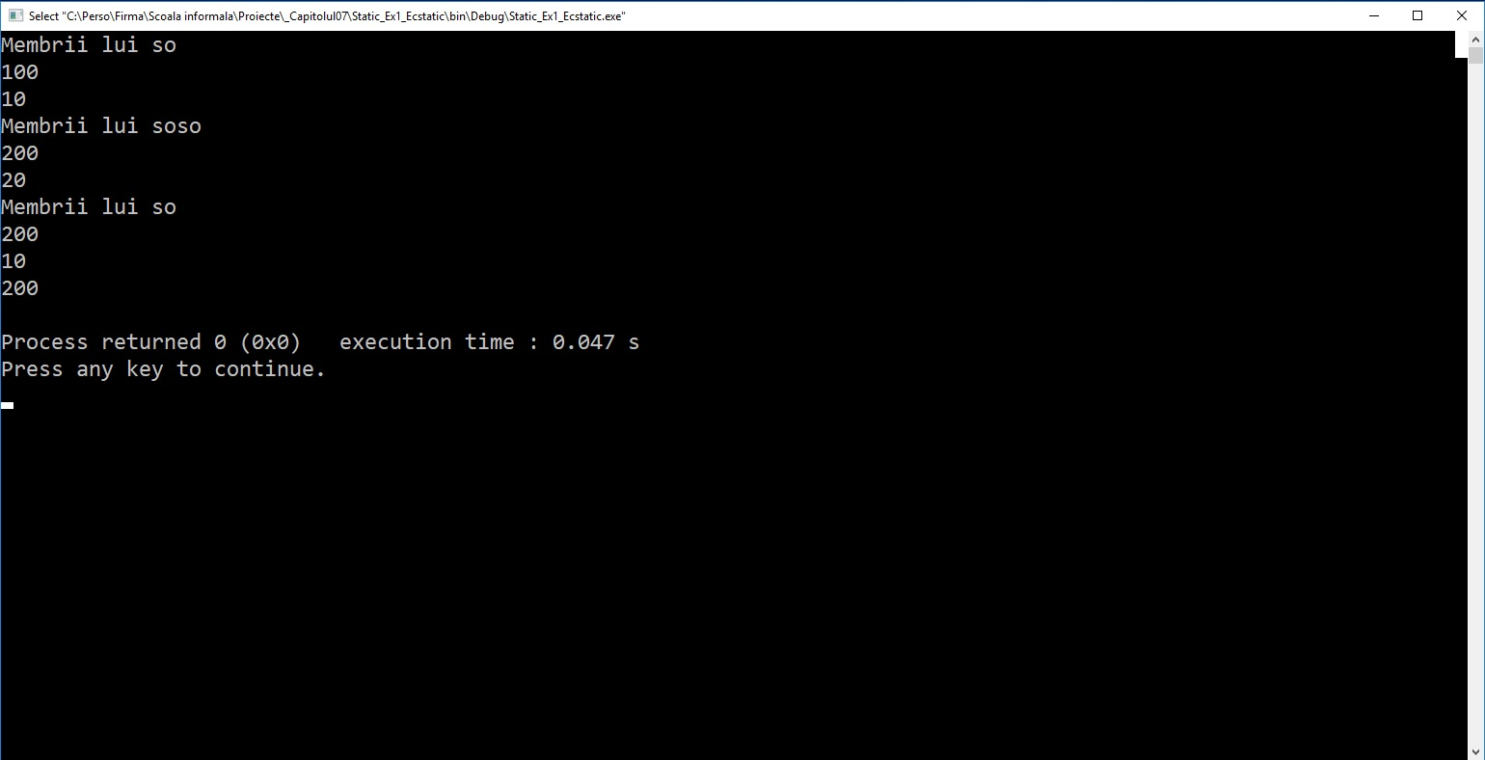

Slide 31


Cap.7 – Hai să modelăm lumea cu clasă

